Slide 1
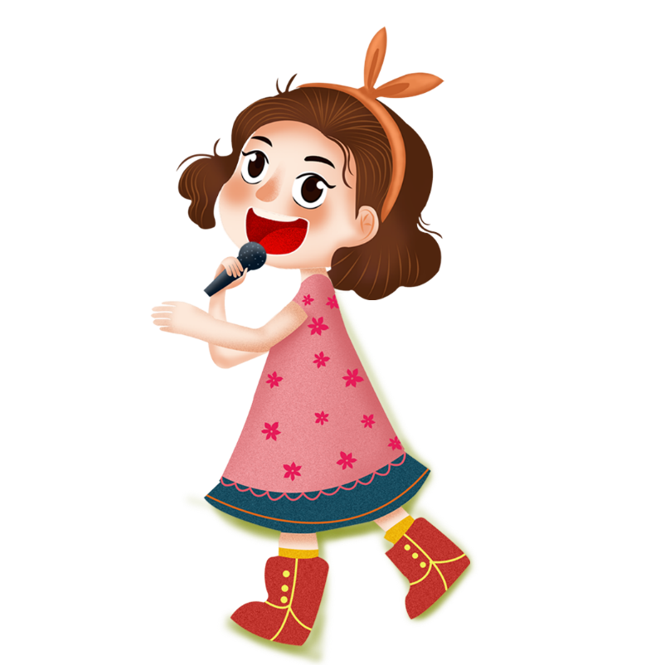
Giọng hát của bạn chưa được ngọt ngào lắm.
Giọng hát của bạn chua loét.

Slide 2
Cấm trẻ con vào đó
Các cháu vào đó rất nguy hiểm, dễ bị tai nạn

Slide 3
Bệnh tình con ông nặng lắm chắc sắp chết rồi!
Bệnh tình con ông chắc chẳng còn được bao lâu nữa.

Slide 4


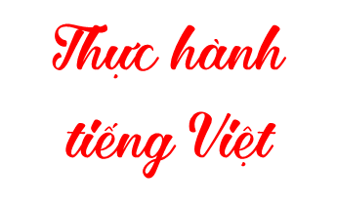
精致水彩新汇报通用PPT
Sweet and fresh Work Report Powerpoint Template
汇报人：熊猫
Notes:
Giáo án của Thảo Nguyên 0979818956

Slide 5
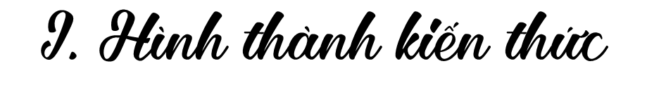
1. Nhận biết biện pháp tu từ nói giảm nói tránh
Ví dụ | Từ in đậm | Nghĩa | Tác dụng
(1) | Không bước nữa
 | Bỏ quên đời
 | Về đất
- Tránh gây cảm giác đau buồn
Đều chỉ cái chết
- Giảm sự đau thương, mất mát

Slide 6
So sánh hai cách nói sau đây, cho biết cách
nói nào nhẹ nhàng, tế nhị hơn đối với người nghe?
(a). Phải cái nhà nó khí thanh bạch
(b). Phải cái nhà nó nghèo lắm.
(a) – cách nói giữ phép lịch sự
(b)– cách nói thẳng, nghe có vẻ nặng nề, căng thẳng.
Notes:
Giáo án của Thảo Nguyên 0979818956

Slide 7
2. Ghi nhớ
Là BPTT dùng cách nói làm giảm nhẹ mức độ, quy mô, tính chất … của đối tượng, hoặc tránh trình bày trực tiếp điều muốn nói.
Khái niệm

Slide 8
Các cách nói giảm nói tránh thông dụng:
+ Dùng các từ đồng nghĩa, đặc biệt là từ Hán Việt.
+ Dùng cách nói vòng.
+ Dùng cách nói phủ định.
Phân loại

Slide 9
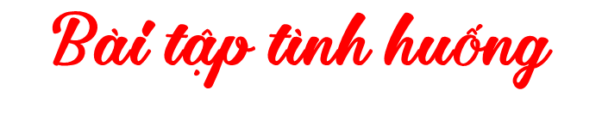
Trong buổi sinh hoạt lớp kiểm điểm bạn An vi phạm quá nhiều lỗi
Trang nói: Sao ý thức cậu tồi tệ vậy? Cậu có biết cậu làm ảnh hưởng đến lớp mình nhiều lắm không? Cậu đừng như thế nữa!
Hoa nói: Bạn An tuần này chưa được ngoan và chưa được nghiêm túc khi vi phạm nhiều lỗi so với quy định. Cậu cố gắng ngoan hơn và nỗ lực hơn trong tuần sau để lớp chúng mình vươn lên dẫn đầu nhé!
Em đồng ý với cách nói nào? Tại sao?
Notes:
Giáo án của Thảo Nguyên 0979818956

Slide 10
Tình cờ, em chứng kiến một vụ ăn trộm và được mời ra tòa làm chứng. Trong trường hợp này, em có nói giảm nói tránh không? Vì sao?
Notes:
Giáo án của Thảo Nguyên 0979818956

Slide 11
- Trường hợp cần thiết phải nói thẳng, nói đúng mức độ sự thật.
LƯU Ý
- Khi cần thông tin chính xác, trung thực trong văn bản hành chính, văn bản khoa học.

Slide 12

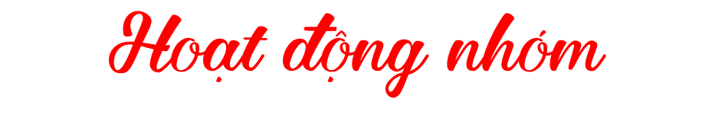
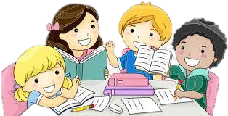
- Nhóm 1: Bài tập 1,2
- Nhóm 2: Bài tập 3,4
Notes:
Giáo án của Thảo Nguyên 0979818956

Slide 13

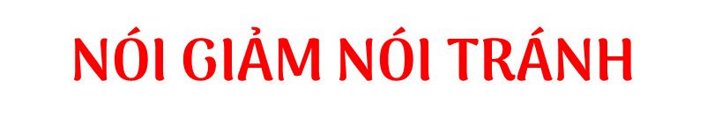
Bài tập 1
Một ngày hòa bình
Anh không về nữa
Từ “không về” = từ “chết” → chỉ cái chết của người chiến sĩ
➔ Tác dụng: nhằm mục đích giảm nhẹ, để tránh đi phần nào sự đau buồn.

Slide 14
Bài tập 2
- Lượng con ông Độ đây mà.... Rõ tội nghiệp, về đến nhà thì bố mẹ chẳng còn.
(Hồ Phương- Thư nhà)
- Bác Dương thôi đã thôi rồi!
Nước mây man mác, ngậm ngùi lòng ta.
(Nguyễn Khuyến- Khóc Dương Khuê)

Slide 15
Bài tập 3
Ví dụ | BPTT được sử dụng | Từ biểu thị | Tác dụng
(a)
(b)
Nhắm mắt = chết → Tác dụng: thể hiện cách nói chuyện tế nhị, làm giảm cảm giác đau thương
Nói giảm nói tránh
Nhắm mắt
Nghèo sức = sức khỏe kém, cơ thể yếu ớt → Tác dụng: giảm suy nghĩ tiêu cực
Nói giảm nói tránh
Nghèo sức

Slide 16
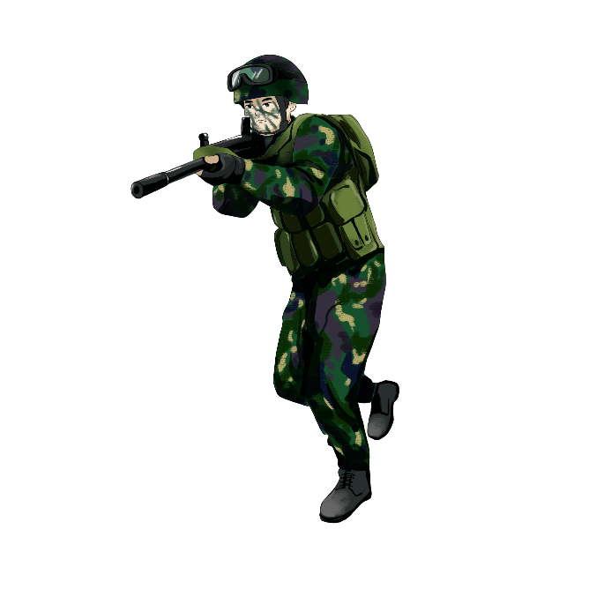
Bài tập 4
- Điệp ngữ: “Có một người lính”.
- Điệp từ: “anh”, “người lính”, “xuân”.
➔ Tác dụng:
- Giúp làm tăng nhịp điệu cho câu thơ, bài thơ trên.
- Nhấn mạnh và khẳng định vẻ đẹp của người lính trẻ cùng với sự trân trọng mà tác giả dành cho nhân vật.

Slide 17
Bài tập 5
Có một người lính
Đi vào núi xanh
Những năm máu lửa.
+ Núi xanh → Chiến trường, nơi diễn ra những trận chiến ác liệt
+ Máu lửa→ Chỉ những năm tháng chiến tranh ác liệt

Slide 18
Bài tập 6
- ngày xuân: mùa bắt đầu của một năm, thời tiết thường ấm áp, cây cối phát triển tươi tốt.
- tuổi xuân: tuổi trẻ đầy tươi đẹp, sức sống.
- đồng dao mùa xuân: vừa chỉ mùa xuân, nhưng còn mang ý tuổi trẻ của người lính.

Slide 19
Bài tập 6
- Ngày xuân và tuổi xuân: Từ “xuân” ở đây mang nghĩa chuyển, chỉ tuổi thanh xuân, tức tuổi trẻ của con người (Ngày xuân ngọt lành – Đồng dao mùa xuân).
- Đồng dao mùa xuân: Từ “xuân” ở đây mang nghĩa gốc, chỉ một mùa trong năm, là mùa đầu tiên của năm, mùa làm cho cây cối đâm chồi nảy lộc. (Đồng dao mùa xuân được hiểu là bài ca trong mùa xuân).

Slide 20
BÀI TẬP VẬN DỤNG
Viết một đoạn văn khoảng 5-7 câu chia sẻ trải nghiệm của em về đại dịch Covid- 19, trong đó có sử dụng biện pháp nói giảm nói tránh.

Slide 21
Đại dịch Covid- 19 đã để lại quá nhiều mất mát cho đất nước ta. Có những bác sĩ ngày đêm tận tụy vì bệnh nhân nhưng cuối cùng đã ngã xuống ở tuyến đầu chống dịch. Đau thương hơn, hàng chục nghìn người dân mãi ra đi vì đại dịch quái ác này. Dẫu biết rằng cơn bão nào rồi cũng sẽ qua, bầu trời rồi sẽ tươi sáng, nhưng sao trong tim cứ nhói đau. Là những người may mắn sống sót sau đại dịch, tôi mong rằng chúng ta hãy trân quý những ngày tháng yên bình và hãy yêu thương nhau nhiều hơn.

